Slide 1


AutoPark
AUTOMAÇÃO PARA ESTABELECIMENTOS COM GRANDE FLUXO DE VEÍCULOS
Vítor Zaions
Orientador: Neilor Avelino Tonin

Slide 2
Roteiro
1
3
2
4
Introdução
Desenvolvimento
Apresentação do tema abordado no projeto
Descrição dos processos para o desenvolvimento do projeto
Conceitos gerais
Conclusão
Descrição das ferramentas utilizadas no projeto
Resultados obtidos no final do projeto

Slide 3
Introdução
Grande fluxo de veículos em estabelecimentos
Automação da cancela para controle automático de movimentos

Slide 4






Conceitos Gerais
Python
Thonny
OpenCV
Linguagem de programação de alto nível orientada a objetos.
Ambiente de desenvolvimento integrado (IDE).
Biblioteca de visão computacional
Tesseract
Cascade Trainer GUI
PostgreSQL
Software de reconhecimento ótico de caracteres
Sistema gerenciador de banco de dados objeto relacional
Software para treinamento de classificadores

Slide 5
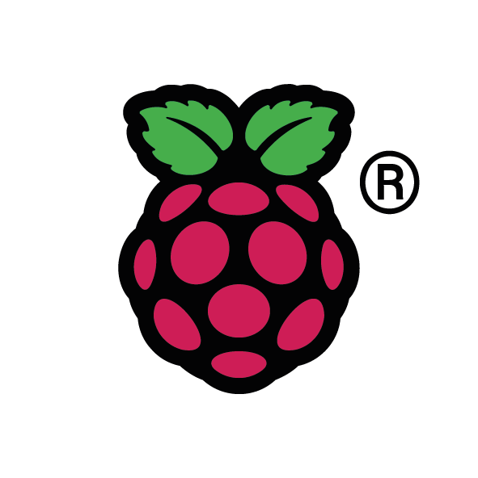
Conceitos Gerais
Hardware
Utilização
4 GB RAM
Banco de dados
1.5 GHz Quad-core
Algoritmo Python
Raspberry Pi 4
Sistema
operacional
Vantagens
Model b
Baixo Custo
Raspberry Pi OS
Tamanho

Slide 6






Conceitos Gerais
DBeaver
C#
.NET
Software cliente de gerenciamento de banco de dados
Linguagem de programação multiparadigma da Microsoft.
Plataforma de desenvolvimento
de código aberto
Visual Studio
Astah
FastReport
Ambiente de desenvolvimento integrado (IDE).
Ferramenta de modelagem UML
Ferramenta para criação de relatórios

Slide 7
Desenvolvimento
REQUISITOS
ESBOÇO
Levantamento de requisitos e estudo das tecnologias envolvidas
Definição das funcionalidades e visão inicial do projeto
DESENVOLVIMENTO
TESTES
Rodadas de testes para garantir a confiabilidade do sistema
Estruturação do
banco de dados
Treinamento do
Classificador
Algoritmo
Python
Software de
gerenciamento

Slide 8
Conclusão
RESULTADOS OBTIDOS
Taxas de acerto
Algoritmo Python conseguiu realizar movimentos da cancela automaticamente, sem necessidade de interferência humana.
90%
80%
OpenCV possibilitou a localização da placa utilizando os classificadores em cascata.
Boa iluminação
Baixa iluminação
(30 imagens)
(30 imagens)
Tesseract identificou caracteres a partir das imagens localizadas pelo OpenCV.
O Visual Studio forneceu uma interface gráfica com alta produtividade para o desenvolvimento das telas, assim como pacotes para conexão com o banco de dados, criação de relatórios e manipulações de dados.
Executou o algoritmo de detecção com 2 câmeras e banco de dados sem problemas.

Slide 9
Muito obrigado!
Alguma pergunta?
CRÉDITOS
Vítor Zaions
vitor-zaions@windowslive.com
+54 9 8438 1200

